Slide 1
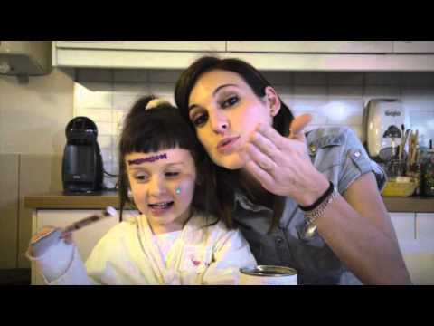
Un beso redondo
http://youtube.com/v/pFYrNQPkJYg

Slide 2

De transformación 36
Se advierte a los alumnos que los datos del problema no están donde corresponden y que deben colocarlos bien para poder resolverlo.
Los alumnos de infantil dan en total 145 besos y los de primaria 66 besos. ¿Cuántos besos dan más los de primaria que los de infantil?

